Slide 1
«Нижегородской губернии быть особо»
К 300-летию рождения Нижегородской губернии

Slide 2
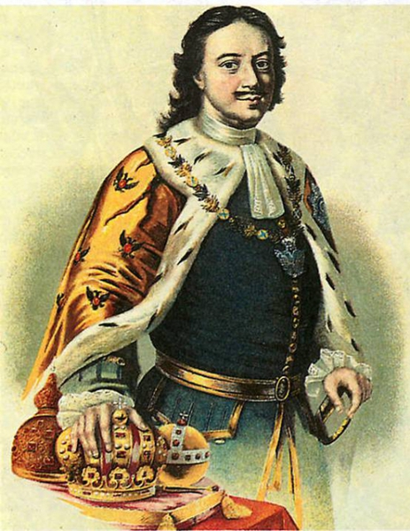
Рождение Нижегородской губернии
В начале 18 века образовалась Нижегородская губерния, а Нижний Новгород стал губернским центром. Связывают ее учреждение с именем императора Петра I.

Slide 3
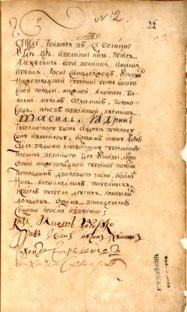
Из Указа Петра 1: «Нижегородской губернии быть особо»

Slide 4
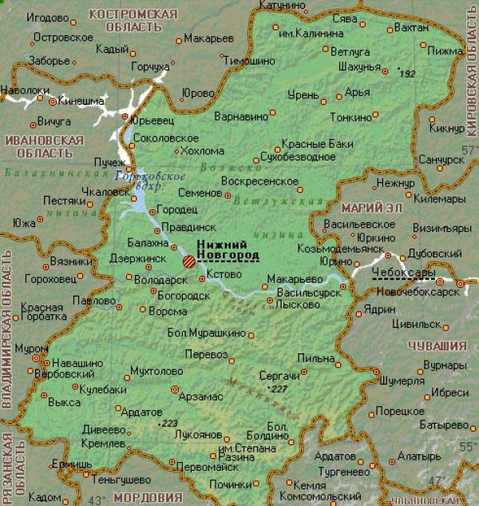

Slide 5
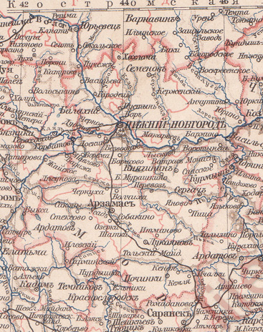

Slide 6
Из текста указа: «1714 года января в 26 день Великий Государь царь и великий князь Петр Алексеевич всея великия и малыя и белыя России самодержец указал: Нижегородской губернии быть особо. В ней городы: Нижней, Алатырь, Балахна, Муром, Арзамас, Гороховец, Юрьев Поволской, Курмыш, Василь, Ядрин. Губернатору быть Андрею Петрову сыну Измайлову, и о том, к нему, Андрею, а для ведома Казанскому губернатору, послать Великого Государя указы. А что в той Нижегородской губернии порознь по городам дворового числа, и окладных, и неокладных, табельных и сверх табеля других прибылых доходов, о том в канцелярию Сената прислать известие».

Slide 7
Подписан указ был князем Яковом Долгоруким, графом Иваном Мусиным-Пушкиным, Тихоном Стрешневым, Михаилом Самариным.
Так датой образования Нижегородской губернии (а она была выделена из Казанской) стало 26 января по старому стилю, по новому – 6 февраля. А первым нижегородским губернатором стал Андрей Петрович Измайлов.

